Slide 1
注册制，结构牛
主讲老师
陈灼基
课程日期
2023.2.21
执业编号
A1120620030004
中国·广州

Slide 2
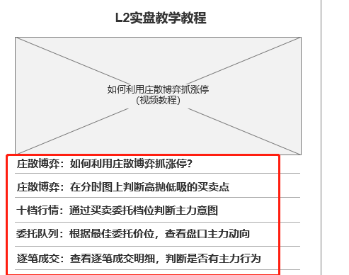
L2基础版教程

Slide 3
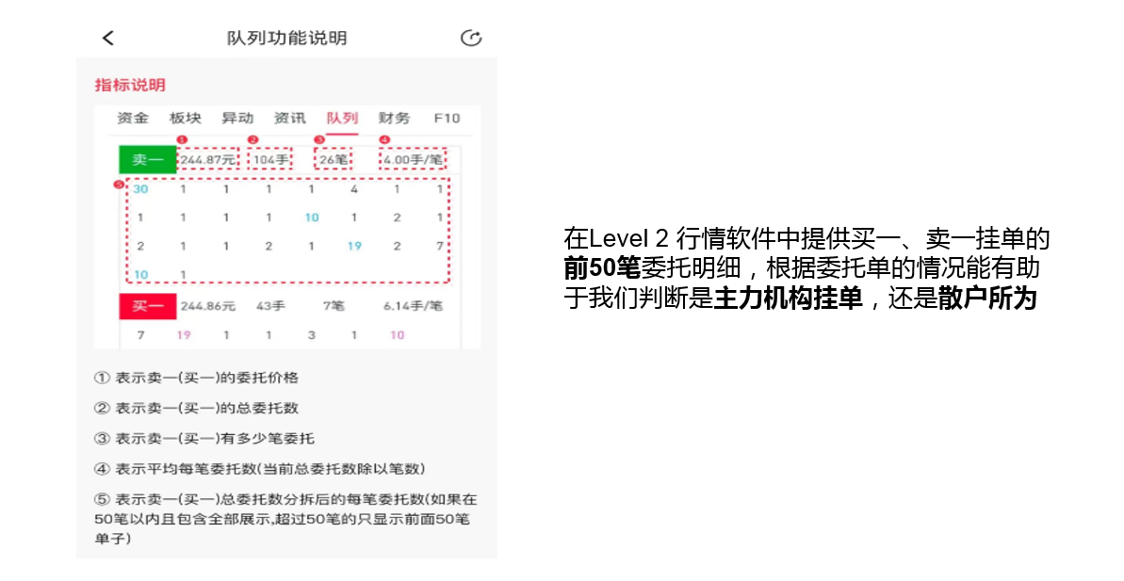
委托队列

Slide 4
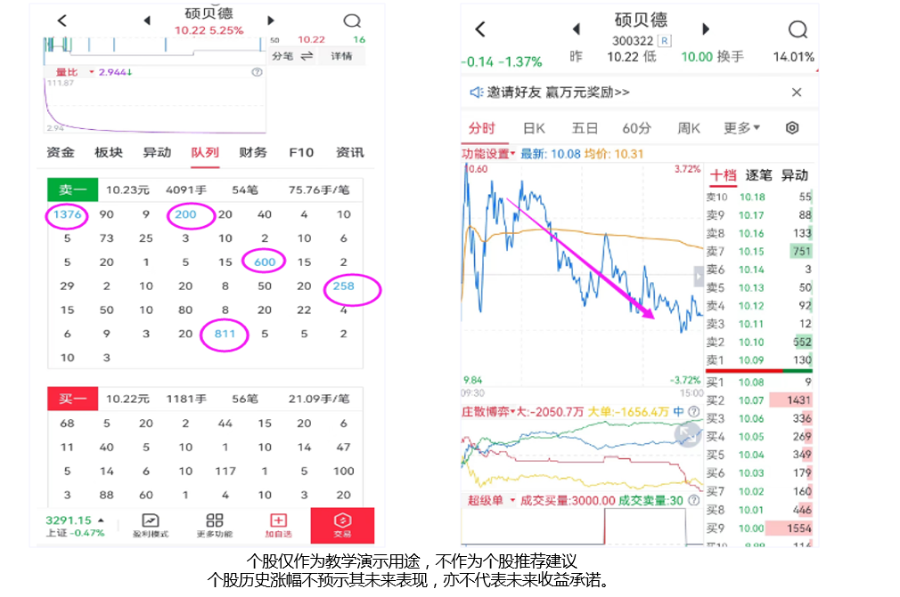
委托队列

Slide 5
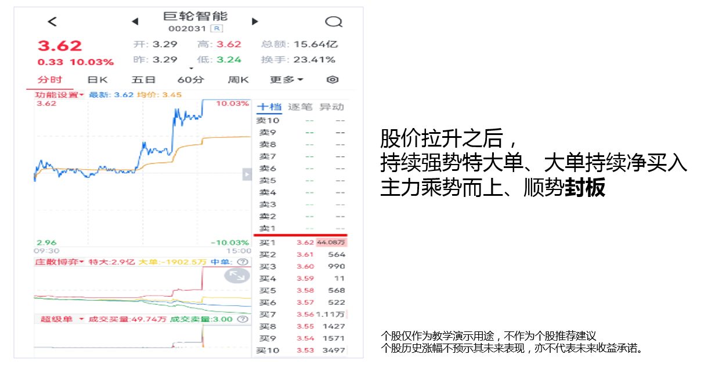
庄散博弈——擒涨停

Slide 6
庄散博弈——高抛低吸

Slide 7
十档行情

Slide 8
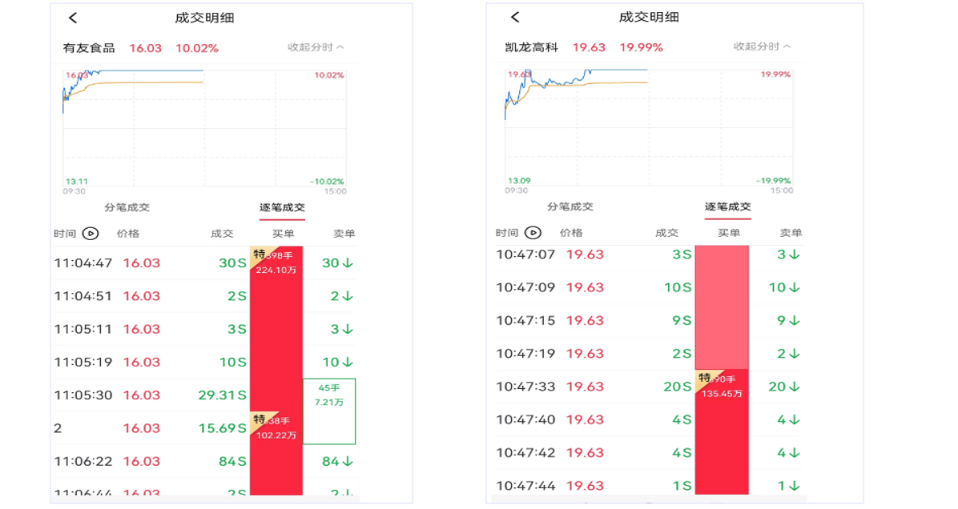
逐笔成交

Slide 9
扫描途径

Slide 12
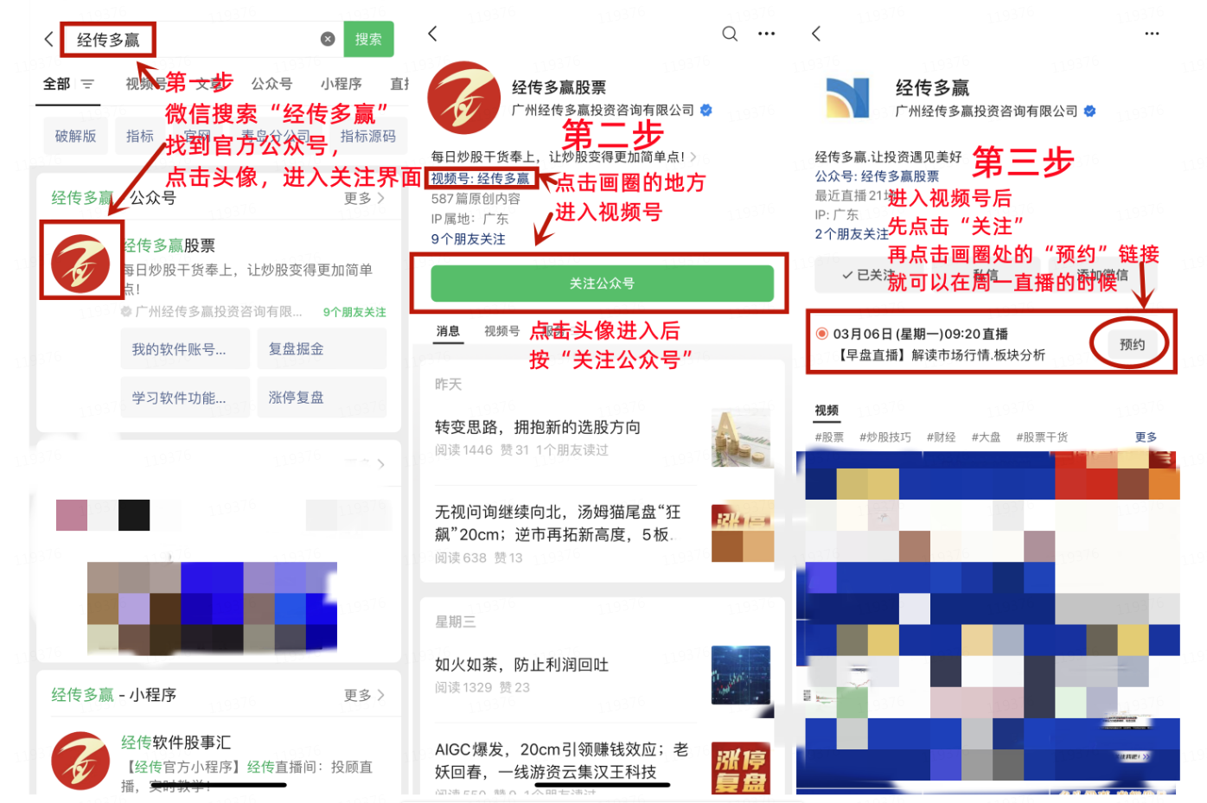

Slide 13
投资策略
1、三板斧：上升回档
2、控盘双突破（股价突破年线、半年线）
3、主题猎手战法：结合热点、L2资金等指标
4、机构增仓、北向阻击选股，指标择时操作

Slide 14
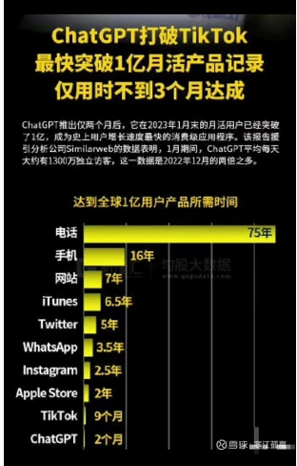
会聊天、写作的机器人

Slide 15
交易对手课程

Slide 16
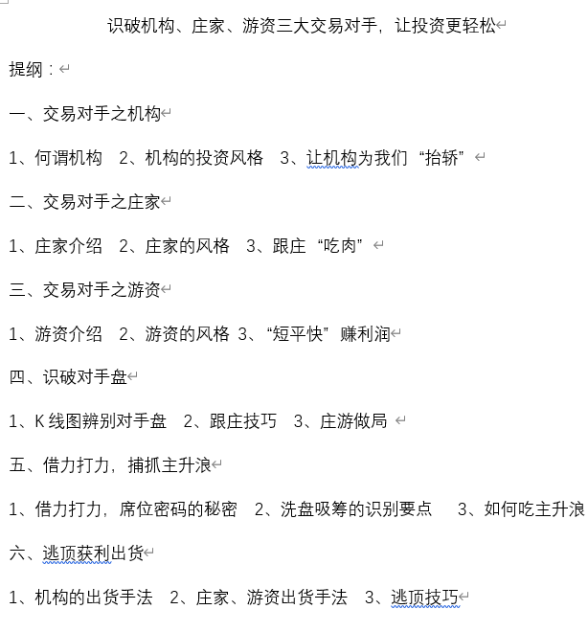
课程提纲

Slide 17
购买路径

Slide 18
打板助手

Slide 19
功能亮点

